Slide 1
Monitoring geluid
SWUNG
Thijs Ruiter
17-10-2024

Slide 2
Wetgeving - SWUNG
SamenWerken aan de Uitvoering van een Nieuw Geluidbeleid
SWUNG-1 (Wet Milieubeheer - 1-1-2008)
Geluidproductieplafonds Rijkswegen en hoofdspoorwegen
SWUNG-2 (Omgevingswet - 1-1-2024)
Geluidproductieplafonds provinciale wegen en industrieterreinen
Handhavingskaart gemeenten (BGE)
Notes:
Een update betekent niet dat er geen herstel meer plaats zal vinden. We maken gebruik van de nieuwste data maar ook daar zullen fouten in zitten. Enige manier om dit te voorkomen is het DTB volgens de huidige technieken opnieuw inmeten (ca. 3500 km rijksweg -> 8000 km rijbaan).

Slide 3
Wetgeving - SWUNG
SamenWerken aan de Uitvoering van een Nieuw Geluidbeleid
het voorkomen van verdere ongebreidelde groei,
het reduceren van hoge geluidsbelastingen,
het bevorderen van bronmaatregelen.
Notes:
Een update betekent niet dat er geen herstel meer plaats zal vinden. We maken gebruik van de nieuwste data maar ook daar zullen fouten in zitten. Enige manier om dit te voorkomen is het DTB volgens de huidige technieken opnieuw inmeten (ca. 3500 km rijksweg -> 8000 km rijbaan).

Slide 4
Wetgeving - SWUNG
SWUNG pijler 1 - De systematiek van GPP’s:
Geluidregister
Maximaal geluidniveau volgens vergunning (besluit informatie)
Locatie wegligging
Verkeersaantallen
Wegkenmerken
Jaarlijkse monitoring
Voldoe ik nog aan de vergunning
Werkelijke wegligging
Verkeerscijfers over monitoringsjaar
Wegkenmerken
Wanneer voldoe ik niet meer aan de vergunning
Wanneer moet ik actie ondernemen.
Notes:
Een update betekent niet dat er geen herstel meer plaats zal vinden. We maken gebruik van de nieuwste data maar ook daar zullen fouten in zitten. Enige manier om dit te voorkomen is het DTB volgens de huidige technieken opnieuw inmeten (ca. 3500 km rijksweg -> 8000 km rijbaan).

Slide 5
Monitoring
Wegligging
3D NWB oktober
Intensiteiten
Verkeerscijfers op NWB oktober
Wegkenmerken
Snelheid (WEGGEG)
Tunnels (WEGGEG)
Fly-overs (WEGGEG)
Asfalttype (Intern)
Overdrachtskenmerken
Schermen
Wallen

Slide 6
Monitoring - Wegligging

Slide 7
Monitoring - Wegligging

Slide 8
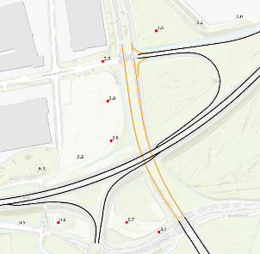
Monitoring - Wegligging

Slide 9
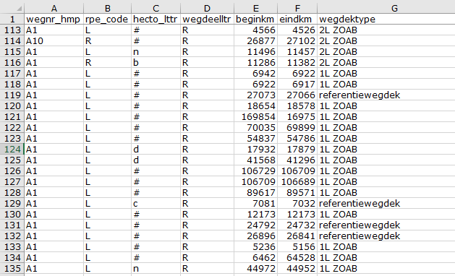
Monitoring - Wegkenmerken
Kenmerken tabellen
Linear referencing
Dynamic Segmentation
Notes:
MIRT: Meerjarenprogramma Infrastructuur, Ruimte en Transport

Slide 10
Monitoring - Wegkenmerken
NWB
Kenmerk_1
Kenmerk_2
Gebruiker
Kenmerk_3
Kenmerk_n

Slide 11
Monitoring - Toekomst
3D NWB – Toekomst
NWB_2030
NWB_2040
NWB_2050*
Kenmerken tabellen – Toekomst
Notes:
* 14 wegen projecten gepauzeerd

Slide 12
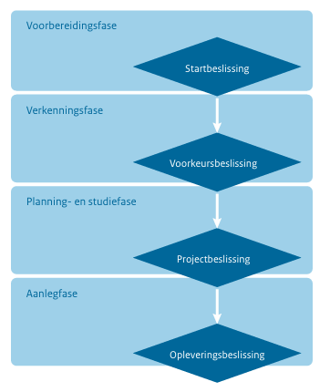
Monitoring - Toekomst
3D NWB – Toekomst
NWB_2030
NWB_2040
NWB_2050*
MIRT - Projecten
Notes:
MIRT: Meerjarenprogramma Infrastructuur, Ruimte en Transport
Startbeslissing: Heel grof -> Niet interessant voor de monitoring
Voorkeursbeslissing: -> Interessanter maar nog niet relevant voor de monitoring
Projectbeslissing: -> Gelijk aan register variant. -> Toetsing aan toekomstige geluidruimte mogelijk. -> Tijdig (in/tijdens) realisatie al maatregelen treffen.
Iedere wijziging is wenselijk om in het NWB te hebben.
Opleveringsbeslissing: -> NWB gerealiseerd

Slide 13
Vragen

